Slide 1
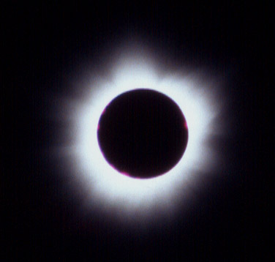
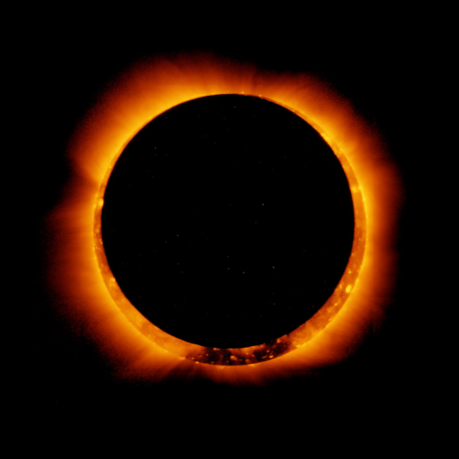
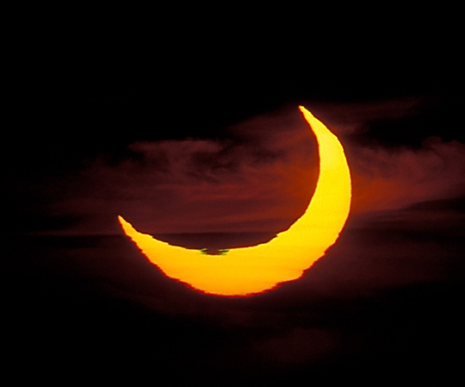
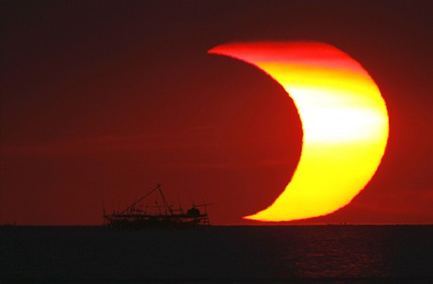
Zatmění Slunce

Slide 2
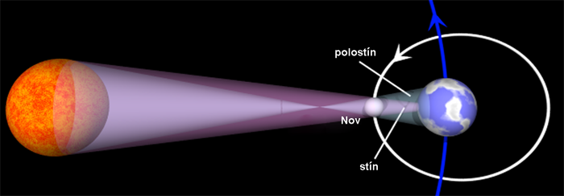
Zatmění Slunce

Slide 3
Zatmění Slunce – schéma (astro.cz)
Podmínka:
S - M - Z středy v přímce
Z
úplné zatmění
částečné zatmění
Notes:
3

